Slide 2
NÁRUST POČTU ODBAVENÝCH CESTUJÍCÍCH 2020/2021/2022/2023

Slide 3
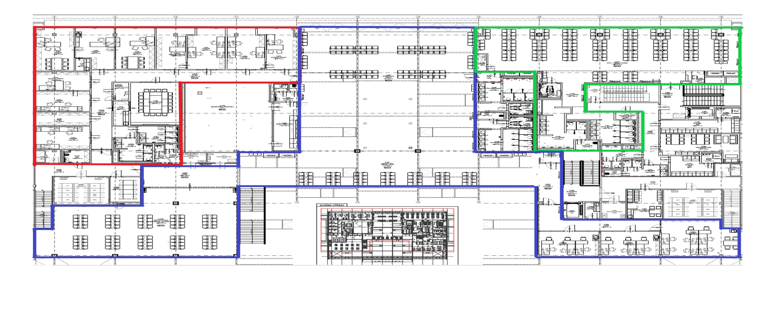
1 NP
ADMINISTRATÍVNÍ ČÁST
VEŘEJNÁ ČÁST
GATE 3

Slide 4
HANGAR AEROPARTNER
Všeobecný popis
zajišťování oprav a údržby letecké techniky pro vlastni potřebu investora, tak pro externí subjekty, včetně jejich hangarování
provoz hangáru se specialni technikou a zařízenimi, dilnami a sklady potřebnymi pro údržbu, prostory pro provozně administrativní agendu investora, prostory pro správu objektu a dále skladovací a dílenské prostory
příjezd do hangáru bude z veřejné částí letiště napojením na centrální příjezdovou komunikaci
areál hangáru bude neveřejný, je situován na rozhraní SRA Letiště Pardubice, které má statut veřejného mezinárodního letiště. Jeho provozovatelem je East Bohemia Airport, a.s.

Slide 5
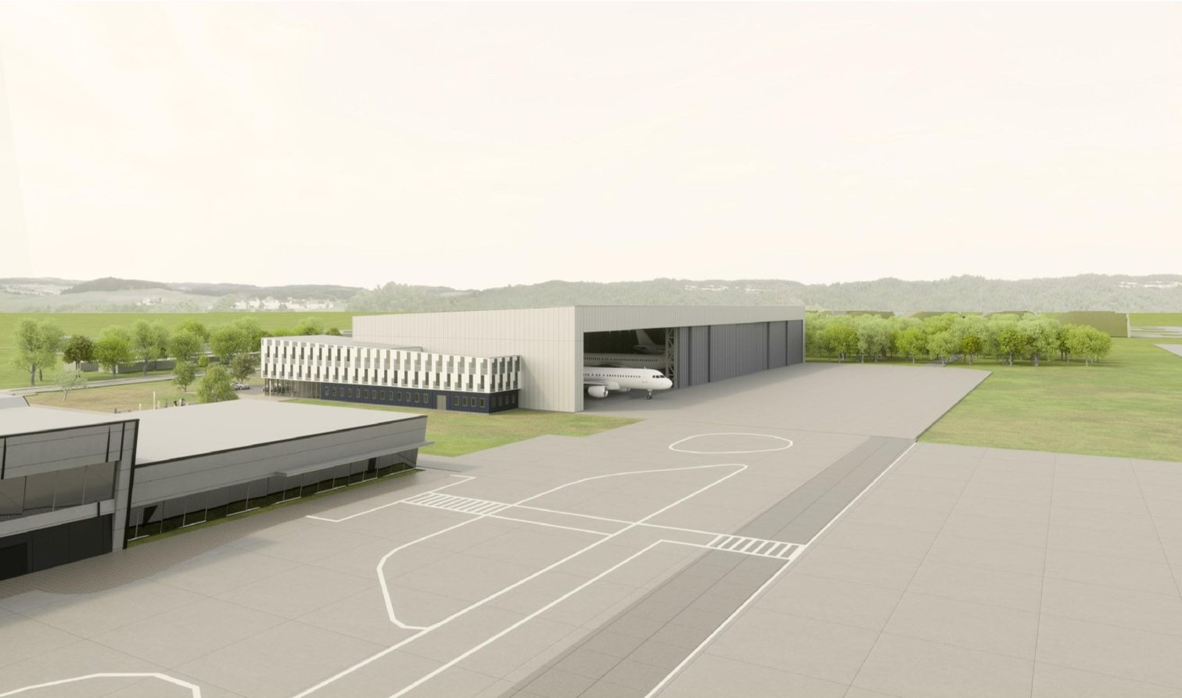
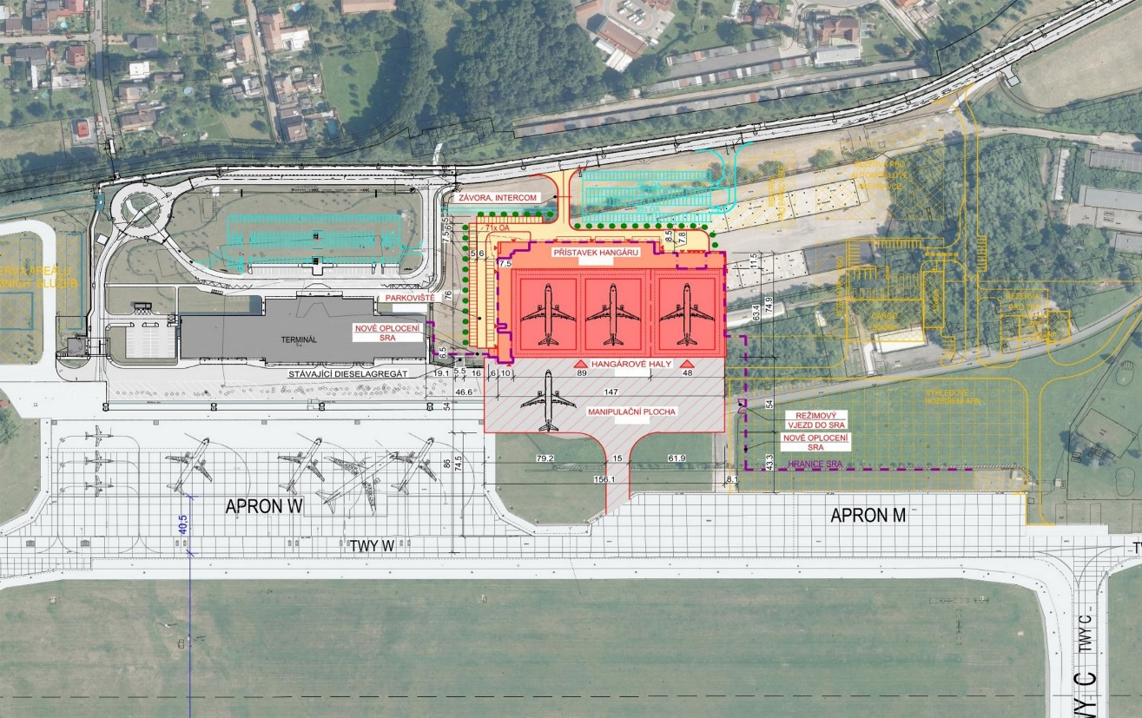
HANGAR AEROPARTNER

Slide 6
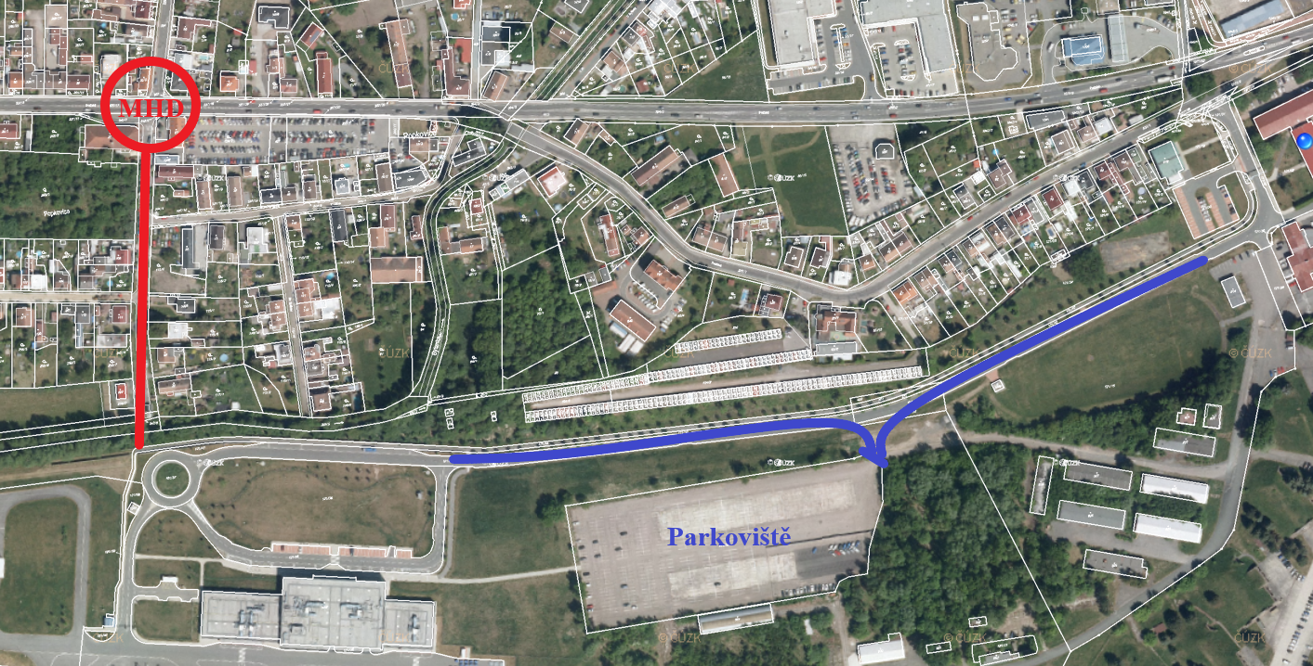
LÁVKA PŘES BYLANKU a PARKOVIŠTĚ

